Slide 1


Slide 2
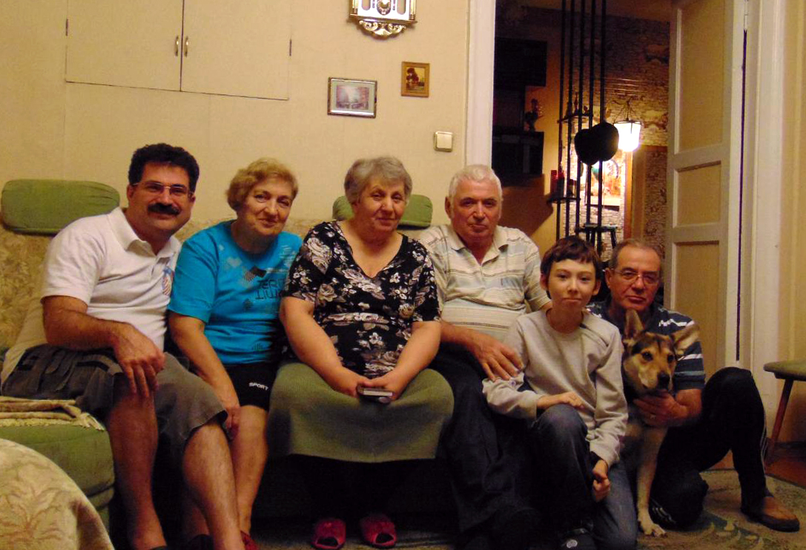
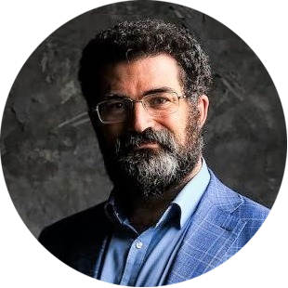
«Временные трудности»

Slide 3


Slide 4


Slide 5
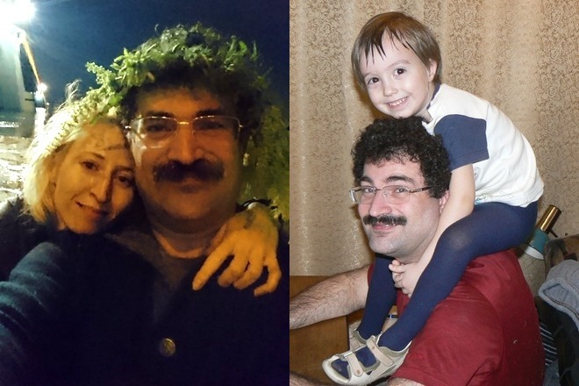
Личная жизнь

Slide 6
Интересный факт
?

Slide 7
Спасибо за внимание!

